Slide 1
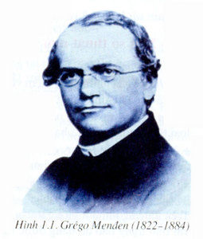

MEN ĐEN VÀ DI TRUYỀN HỌC
Bài 1
1

Slide 2
I. Di truyền học :
 Câu hỏi thảo luận (3’)
1. Di truyền là gì ?
2. Biến dị là gì ?
3. Mối quan hệ giữa di truyền và biến dị ?
2

Slide 3
Kết luận
- Di truyền: là hiện tượng truyền đạt các tính trạng của bố, mẹ, tổ tiên cho các thế hệ con cháu.
- Biến dị: là hiện tượng con sinh ra khác với bố mẹ và khác nhau về nhiều chi tiết.
- Di truyền và biến dị là hai hiện tượng song song và gắn liền với quá trình sinh sản.
3

Slide 4
DTH nghiên cứu bản chất và tính quy luật của hiện tượng di truyền và biến dị. Nó làm sáng tỏ cơ sở vật chất, cơ chế di truyền của các hiện tượng di truyền và biến dị
- Di truyền học là ngành mũi nhọn trong di truyền học hiện đại, là cơ sở lí thuyết của khoa học chọn giống, có vai trò lớn lao trong y học.
4

Slide 5

I. Di truyền học :
Trình bày đối tượng, nội dung và ý nghĩa thực tiễn của di truyền học?
1. Đối tượng : Nghiên cứu bản chất và tính quy luật của hiện tượng di truyền, biến dị.
2. Nội dung :
- Cơ sở vật chất và cơ chế của hiện tượng di truyền.
- Các quy luật di truyền.
- Nguyên nhân và quy luật biến dị.
3. Ý nghĩa :
- Là cơ sở lý thuyết của khoa học chọn giống, y học và công nghệ sinh học hiện đại.
5

Slide 6
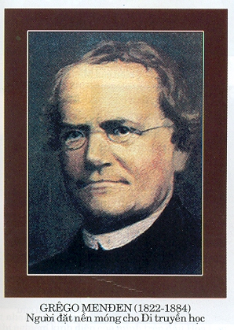








II. Menđen người đặt nền móng cho di truyền học.
1. Grêgo Menđen : (1822 – 1884)
Ông là người đầu tiên vận dụng phương pháp khoa học vào việc nghiên cứu di truyền
Phương pháp nghiên cứu độc đáo của Menđen là phương pháp nào?
2. Men đen chọn đối tượng nào nghiên cứu? Tại sao?
 Phương pháp phân tích các thế hệ lai
là đậu Hà Lan vì chúng có các đặc điểm ưu việt : là cây tự thụ phấn nghiêm ngặt, có hoa lưỡng tính ; thời gian sinh trưởng, phát triển ngắn; có nhiều tính trạng tương phản và trội át lặn một cách hoàn toàn.
6

Slide 7
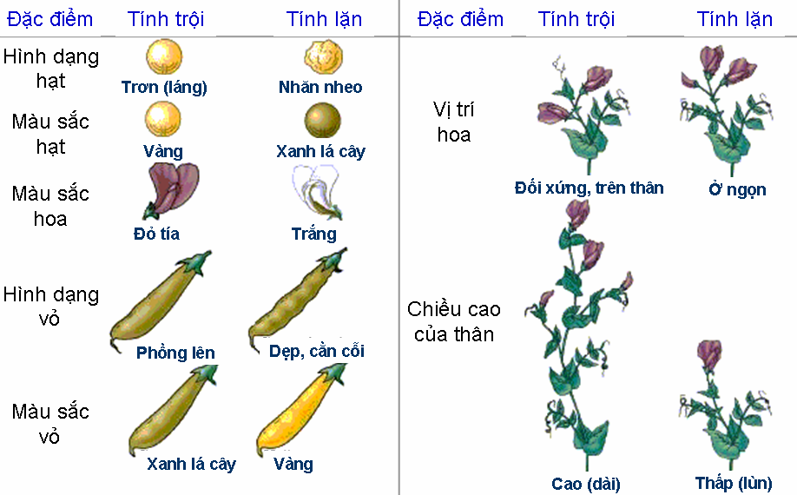

Các cặp tính trạng trong thí nghiệm của Men đen
Phương pháp phân tích các thế hệ lai của Menđen có nội dung như thế nào ?
Các cặp tính trạng mà Menđen đem lai có đặc điểm gì?
Tương phản : Trơn - Nhăn; Vàng -Xanh…
7

Slide 8
II. Menđen người đặt nền móng cho di truyền học.
1. Grêgo Menđen : (1822 – 1884)
2. Nội dung cơ bản của phương pháp phân tích các thế hệ lai của Menđen :
- Lai các cặp bố, mẹ thuần chủng khác nhau về một hoặc một số cặp tính trạng tương phản rồi theo dõi sự di truyền riêng rẽ của từng cặp tính trạng đó ở con cháu
- Dùng toán thống kê để phân tích các số liệu thu được rồi rút ra quy luật di truyền các tính trạng.
8

Slide 9


Menđen đã nghiên cứu trên nhiều đối tượng nhưng công phu và hoàn chỉnh nhất là trên đậu Hà Lan. Ông đã trồng khoảng 37000 cây, tiến hành lai 7 cặp tính trạng thuộc 24 giống đậu trong 8 năm liền, phân tích trên 1 vạn cây lai và khoảng 300000 hạt. Từ đó rút ra các quy luật di truyền (năm 1865) đặt nền móng cho di truyền học
9

Slide 10
III. Một số thuật ngữ và kí hiệu cơ bản của Di truyền
1. Một số thuật ngữ:
- Tính trạng: là những đặc điểm về hình thái, cấu tạo, sinh lí của cơ thể
- Cặp tính trạng tương phản: là hai trạng thái biểu hiện trái ngược nhau của cùng một tính trạng
- Nhân tố di truyền: qui định các tính trạng của sinh vật
- Giống (hay dòng) thuần chủng: là giống có đặc tính di truyền đồng nhất, các thế hệ sau giống các thế hệ trước
2. Một số kí hiệu:
- P: cặp bố mẹ xuất phát
- X: phép lai
- G: giao tử (giao tử đực : và giao tử cái:
- F: Thế hệ con ( F1: là thế hệ của P; F2: là thế hệ của F1)
10

Slide 11

Củng cố
Câu 1: Trình bày đối tượng, nội dung và ý nghĩa thực tiễn của Di truyền học?
Câu 2: Nội dung cơ bản của phép lai phân tích các thế hệ lai của Men đen gồm những điểm nào?
Câu 3: Tại sao Men đen lại chọn các cặp tính trạng tương phản khi thực hiện phép lai?
Để dễ theo dõi những biểu hiện của tính trạng
11

Slide 12


Hướng dẫn về nhà
Về nhà học bài và trả lời các câu hỏi vào vở.
Đọc và xem trước bài 2. Lai Một Cặp Tính Trạng.
Mô tả thí nghiệm, tìm hiểu cách giải thích TN của Menđen.
( Hoàn thành bảng 2 trang 8 SGK)
12

Slide 13

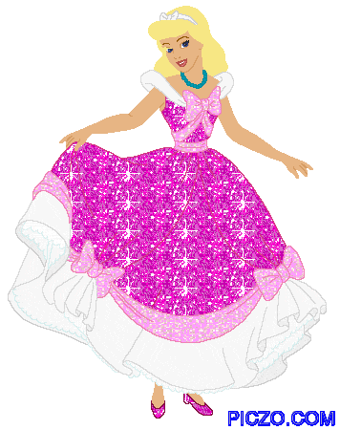

BÀI HỌC ĐẾN ĐÂY LÀ KẾT THÚC
CHÚC CÁC EM HỌC TỐT
13

Slide 14
14

